Slide 1
ОСНОВНІ ДЕТАЛІ
Перекладено групою Mystic Beavers #2101

Slide 2
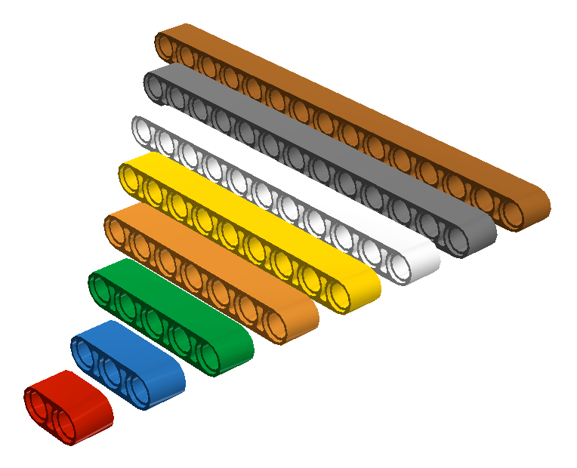
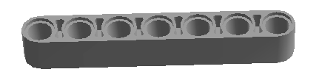
підйомники
Підйомники існують від 2M до 15M довжини
Буква (M) з англійської Modules – модулі, один модуль дорівнює одиному кружечку
15M
13M
11M
9M
7M
5M
3M
1M
1M
2M
7 Modules (Модулі) = 7M
Перекладено групою Mystic Beavers #2101

Slide 3
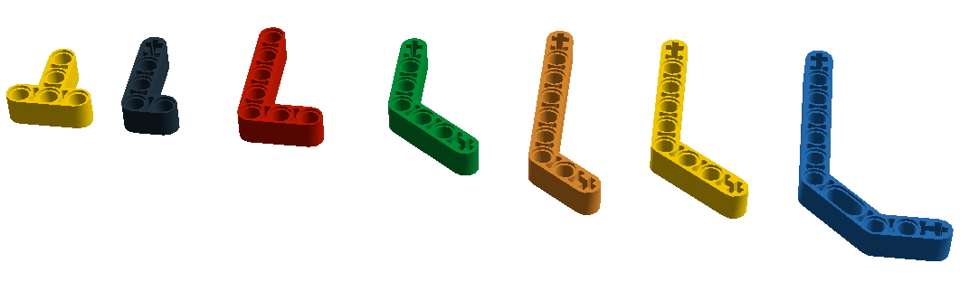
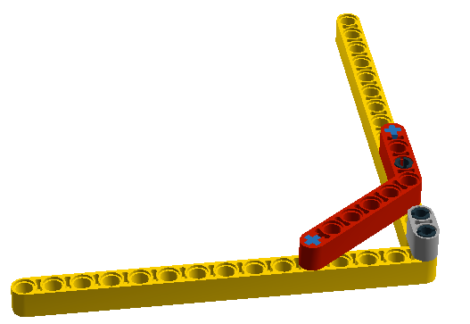
LIFTARMS – ANGLES
Т-подібні
3X3
4X2
90 градусів
4X3
90 градусів
Кутові
4X4
Кутові
4X2
Кутові
3X7
Не робіть з LEGO кутів, для яких вони не призначені. Ви будете навантажувати підйомники, деталі.
Ці балки мають 53.1° градусів.
Їми можна збудувати ось такий кут:
Двойний кут
3X7
Перекладено групою Mystic Beavers #2101

Slide 4
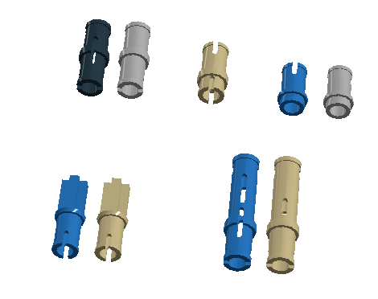
з'єднувачі
В LEGO з'єднувачі розділяються на: з'єднувачі із отвірами (тертя) та без
Поширеною помилкою є використання будь-яких з'єднувачів в ваших збірках
Яке з'єднання ви використовуєте, має важливе значення!
WF FL
FL
FL FL
WF FL
WF FL
FL – без
WF- із отвірами (тертя)
Перекладено групою Mystic Beavers #2101

Slide 5
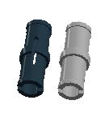
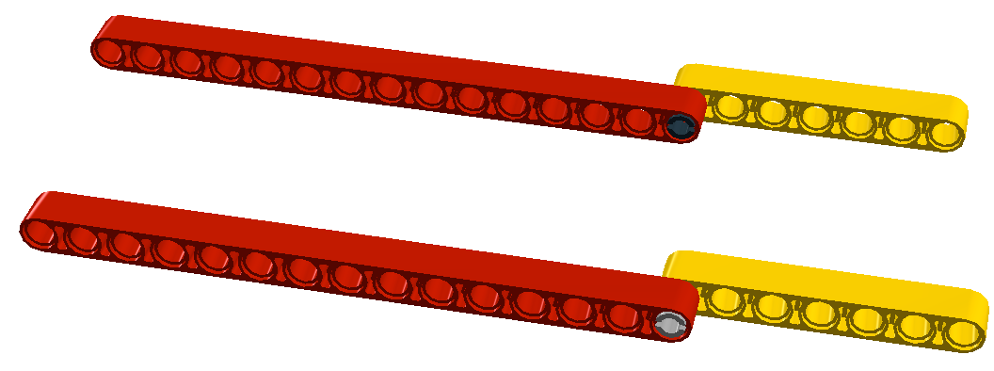
ТЕСТ з'єднувачіВ НА ПРАКТИЦІ
Створіть обидві ці моделі. В одному використовується чорний з'єднувач із тертям ( із отвіром), а в іншому – сірий без тертя. В чому різниця?
WF FL
Перекладено групою Mystic Beavers #2101

Slide 6
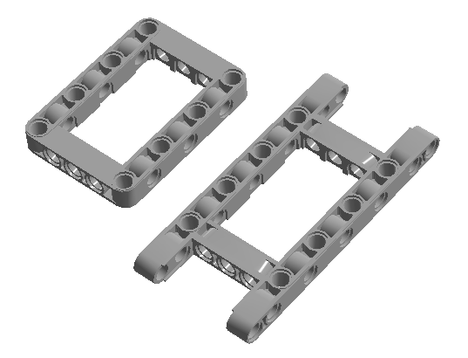
РАМКИ
Відкриті рами та Н-рами можуть додати міцності вашим конструкціям
Перекладено групою Mystic Beavers #2101

Slide 7
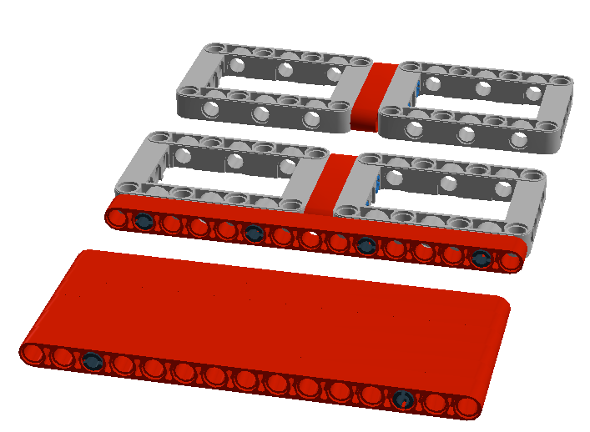
ТЕСТ РАМОК
Побудуйте кожену із цих конструкцій.
Порівняйте їх за вагою та міцністю
Try to pull the pieces apart. Which one stays together the best?
Перекладено групою Mystic Beavers #2101

Slide 8
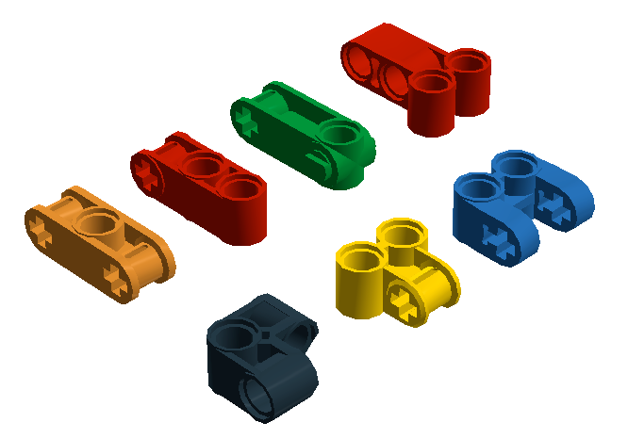
Зміна напрямків при будуванні
Ці роз’єми можна використовувати для зміни напрямків
You might sometimes need to be a ½ module off. Some of these connectors can come in handy for this.
Перекладено групою Mystic Beavers #2101

Slide 9
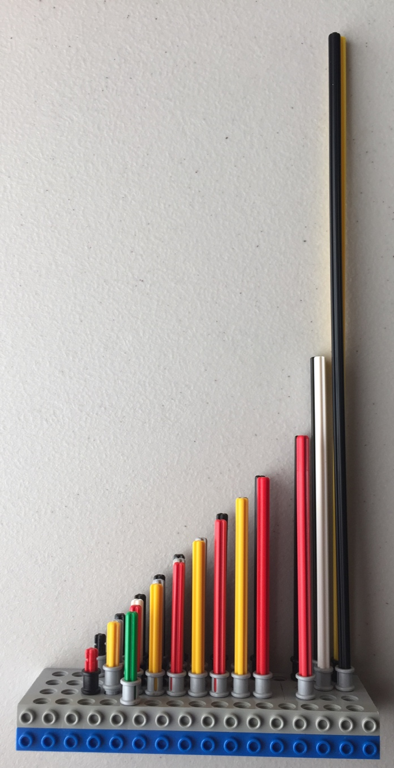
ОСІ
Осі мають довжину від 2 до 32 (М) і у різних кольорах
Набір MINDSTORMS зазвичай має чорні, червоні і сірі осі, але нові технічні набори мають більше червоних та жовтих
32
16
12
10
9
8
7
6
5
4
3
2
Перекладено групою Mystic Beavers #2101

Slide 10
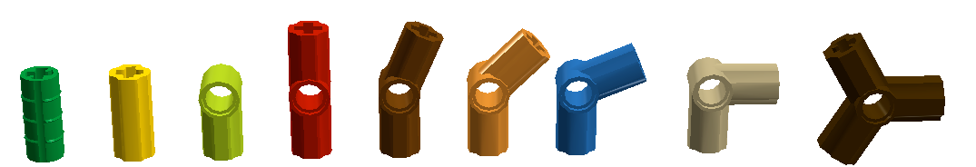
З’ЄДНювачі осей
З’єднувачі осей мають різні кути. Багато з них позначені цифрами
Не гніть LEGO деталі, воно призначене для цього. Ви створите навантаження на осі та роз’єми
1
2
3
4
5
6
22.5°
45°
67.5°
90°
Перекладено групою Mystic Beavers #2101

Slide 11
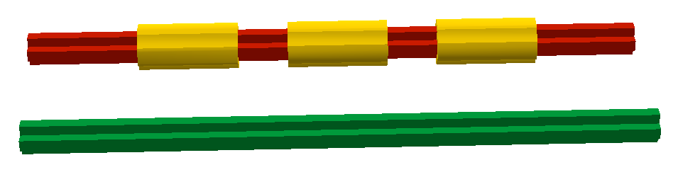
ВИПРОБУВАННЯ з ОСями
Іноді коротші осі з роз’ємами набагато міцніші, ніж одна довга вісь
Побудуйте обидві збірки нижче. Спробуйте зігнути/скрутити їх. Яка з них міцніша?
Перекладено групою Mystic Beavers #2101

Slide 12
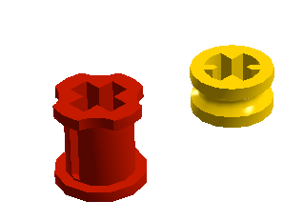
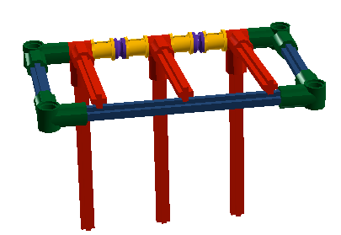
ВТУЛКИ
Втулки можуть стати в нагоді
Вони використовуються в осях як тримачі
Перекладено групою Mystic Beavers #2101

Slide 13
УСПІХІВ!
Цей посібник створили Санджай Сешан і Арвінд Сешан
Цей посібник був перекладений командою Mystic Beavers #2101
Більше уроків на www.ev3lessons.com та www.flltutorials.com
Ця робота ліцензована згідно з Creative Commons Attribution-NonCommercial-ShareAlike 4.0 International License.

